Slide 1


De rol van kinderen bij eergerelateerd geweld
Janine Janssen
28 november 2022 – Symposium over Culturele Aspecten van Kindermishandeling
Avans Expertisecentrum
Veiligheid

Slide 2
Opzet
Wie ben ik?
De functie van geweld uit naam van de familie
Wat ziet de politie?
Eergerelateerd geweld in de levensloop en de rol van kinderen
Aandachtspunt voor de professional: de groep en de extended family
Aandachtspunt voor de professional: wanneer ben je eigenlijk een kind?
Avans Expertisecentrum
Veiligheid

Slide 3
Wie ben ik?
Lector Veiligheid in Afhankelijkheidsrelaties (ViA)
  Gaat over geweld in afhankelijkheidsrelaties (GiA)
  Drie domeinen:
    Gezin/familie
    Professionals/instituties
    Mensenhandel
Hoofd onderzoek van het Landelijk Expertise Centrum Eer Gerelateerd Geweld (LEC EGG) van de nationale politie
  Taken: operationele ondersteuning, wetenschappelijk onderzoek, advisering (rijks)overheid, voorlichting/onderwijs en opbouw/onderhoud netwerk
Bijzonder hoogleraar Rechtsantropologie aan de Open Universiteit
Avans Expertisecentrum
Veiligheid

Slide 4
Wat ziet de politie?
Lokalen eenheden van de politie, de Immigratie- en Naturalisatiedienst, de gespecialiseerde vrouwenopvang en Veilig Thuis leggen complexe zaken voor aan het LEC EGG
In 2021 gebeurde dat 628 keer
In dertig procent van die zaken ging het om bedreigingen, in nog eens dertig procent om mishandeling. Daarnaast komen onder meer ook ontvoeringen, verkrachtingen en moorden en doodslagen voor
Eenvijfde van de zaken speelde zich in 2021 af tegen een Syrische achtergrond, nog eens een vijfde tegen een Turkse achtergrond en iets minder dan een vijfde tegen een Marokkaanse achtergrond
Mensen onder de 18 komen zowel als slachtoffer en als pleger bij de politie in beeld
Avans Expertisecentrum
Veiligheid

Slide 5


De functie van geweld uit
naam van de familie
Avans Expertisecentrum
Veiligheid

Slide 6
Issues die aan de familie-eer kunnen raken in de levensloop en reacties daarop
Bron: Janssen, 2017
Avans Expertisecentrum
Veiligheid
Notes:
Linked lives → extended families

Slide 7
Bron: Janssen, 2017
Avans Expertisecentrum
Veiligheid
Notes:
Partner keuze is compleet anders: zakelijke transactie tussen twee families.

Slide 8

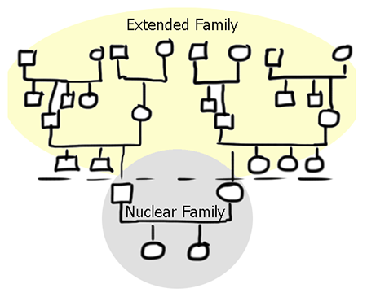
Aandachtspunt voor de professional: de groep en de extended family
Is het een individueel of een groepsconflict?
Het verschil tussen huiselijk en eergerelateerd geweld
Aandacht voor de extended family
Avans Expertisecentrum
Veiligheid

Slide 9

Aandachtspunt voor de professional: wanneer ben je eigenlijk een kind?
Gewoon de grens bij 18 trekken?
Dat is dus te simpel! Twee voorbeelden:
Van een ongehuwde vrouw van 25 wordt verwacht dat zij bij haar ouders blijft wonen, totdat ze zelf huwt en een gezin begint
Van een jongen van 16 wordt verwacht dat hij de taken van zijn vader overneemt als hij niet thuis is
Avans Expertisecentrum
Veiligheid

Slide 10

Verder lezen
Avans Expertisecentrum
Veiligheid

